Slide 1
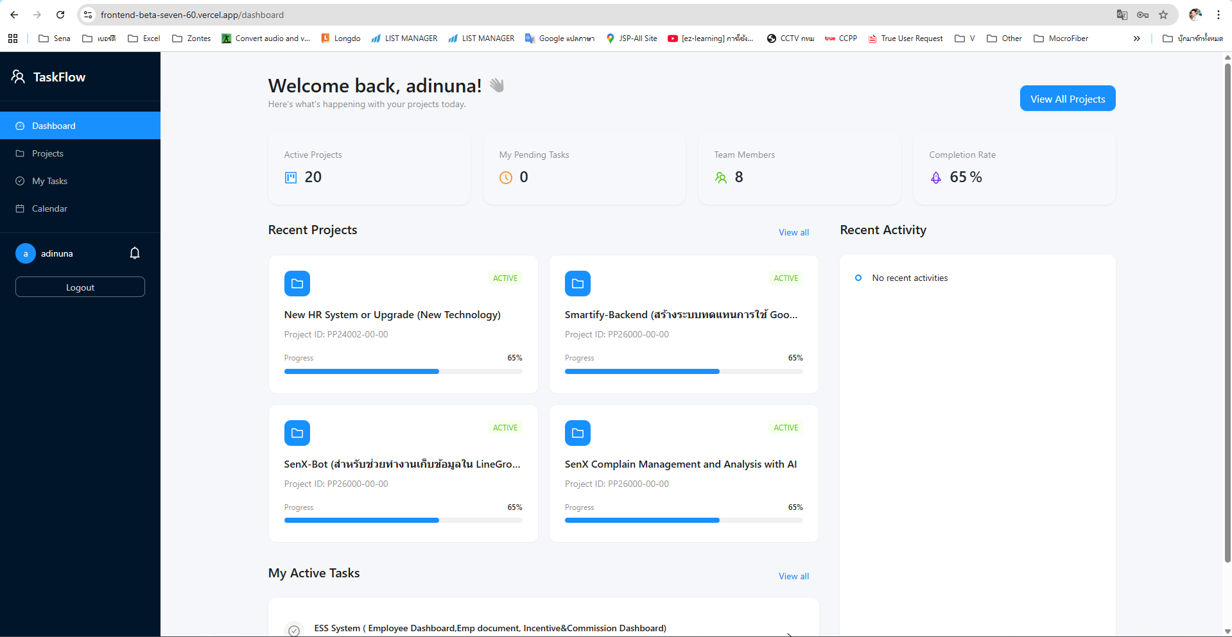
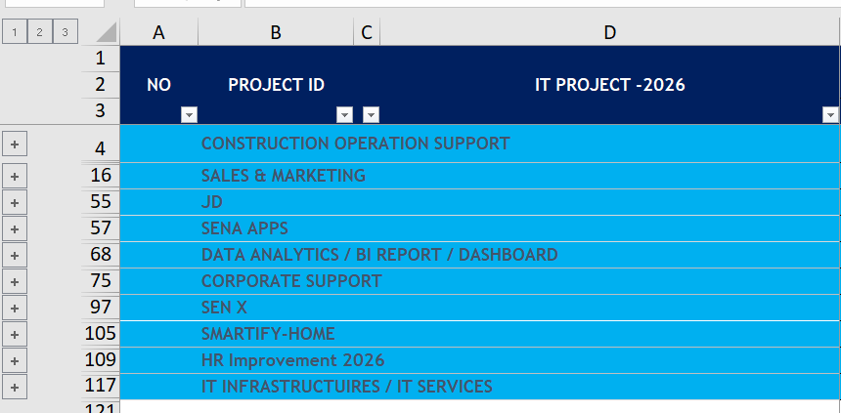
แต่ละกล่องของ dashboard ต้องคลิกเข้าไปดูรายละเอียดได้ ทั้ง active project, my pending tasks, team members, completion rate
Project Status จะมี Active ทำอยู่ on plan , Delay ล่าช้ากว่าแผนงาน, Completed ทำจบแล้ว, Hold ชะลอการทำไปก่อน ยังไม่รู้จะเริ่มได้เมื่อไหร่, Cancelled ยกเลิกไม่ทำแล้ว, Postpone ขอเลื่อน ไปปีถัดไป หรือยังไม่ทำในปีนี้
แต่ละกล่องของ Status สามารถคลิกเพื่อแสดง project ที่มีสถานะนั้นๆได้
โดยที่จะเลือกหลายๆสถานะพร้อมๆกันก็ได้ ดังนั้น จะให้เป็น Check Box ที่ให้ติ๊กเลือกแสดง
ขอให้มีการจัด Group Project ได้ ลักษณะ Group 3 Level เหมือนของพี่เชียร

Slide 2
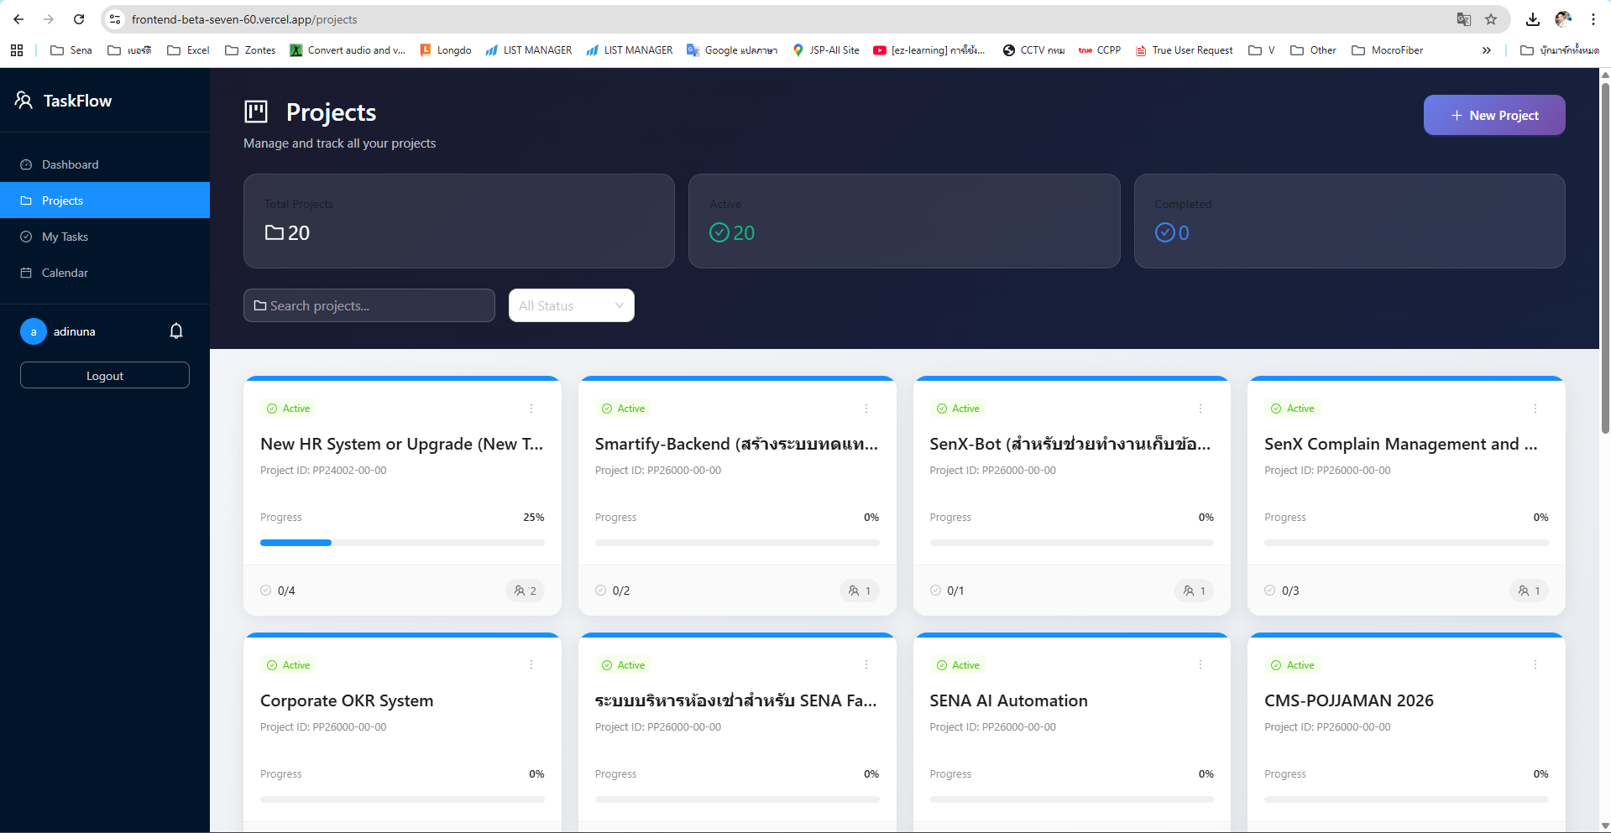
ตัวอักษร ที่อยู่ในช่องสีเทา ขอให้เป็นสีขาวทั้งหมด เพราะสีดำกลืน มองไม่เห็น
ขอให้มีปุ่ Toggle แปลงเป็นแบบ list รายการ ของ view ชื่อ project ด่านล่างนี้
การเรียง project ขอให้มีเรียงตามชื่อ หรือ ตาม project ID กดเลือก sorting ได้
Project Status จะมี Active ทำอยู่ on plan , Delay ล่าช้ากว่าแผนงาน, Completed ทำจบแล้ว, Hold ชะลอการทำไปก่อน ยังไม่รู้จะเริ่มได้เมื่อไหร่, Cancelled ยกเลิกไม่ทำแล้ว, Postpone ขอเลื่อน ไปปีถัดไป หรือยังไม่ทำในปีนี้

Slide 3
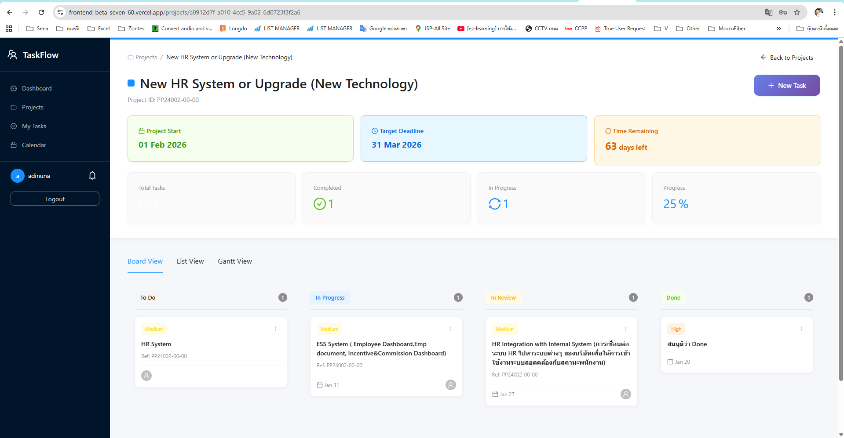
เปลี่ยน Deadline เป็น Finish
ตัวอักษร ที่อยู่ในช่อง เป็นสีขาว อ่านไม่ชัดเจน

Slide 4
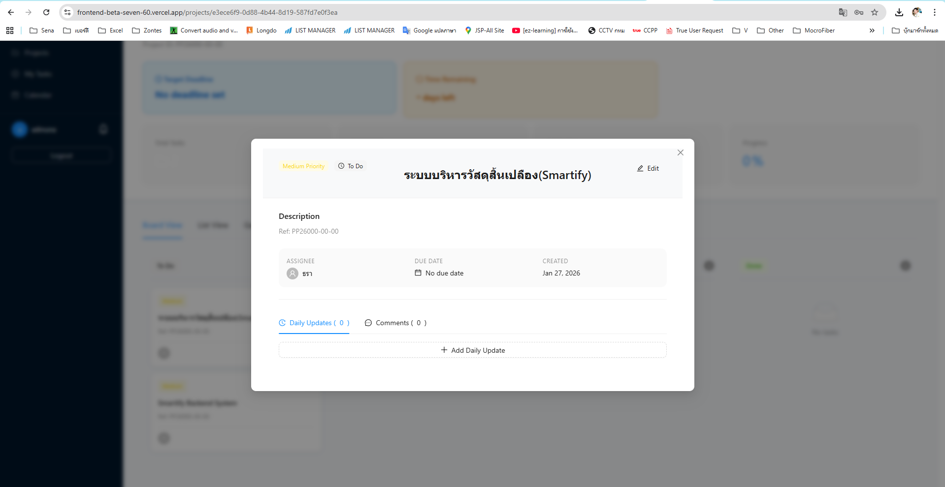
ในแต่ละ task ต้องมี task ย่อยๆลงไปอีก
1 | Project Scope
2 | Kick off
3 | Get Requriement
4 | Design
5 | Development and Unit Test
6 | System Integration Test
7 | UAT
8 | Golive
9 | Post Implement & Support

Slide 5
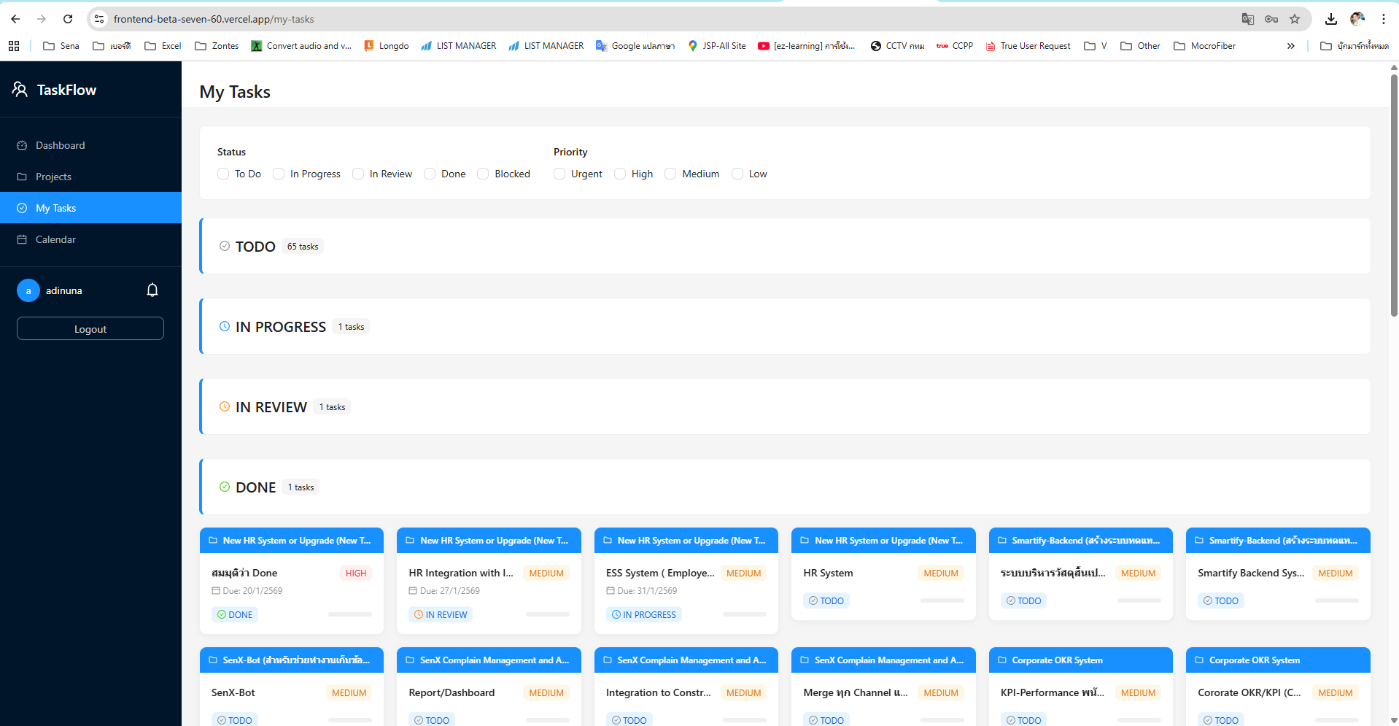
Task Status จะมี Active ทำอยู่ มี Ahead, on plan , Delay ล่าช้ากว่าแผนงาน ให้สามารถมองเห็นในมุมของงานที่ล่าช้ากว่าแผนที่กำหนดไว้ได้ด้วย , Completed ทำจบแล้ว, Hold ชะลอการทำไปก่อน ยังไม่รู้จะเริ่มได้เมื่อไหร่, Cancelled ยกเลิกไม่ทำแล้ว หรือไม่จำเป็นต้องทำ
แต่ละกล่องของ Status สามารถคลิกเพื่อแสดง project ที่มีสถานะนั้นๆได้
โดยที่จะเลือกหลายๆสถานะพร้อมๆกันก็ได้ ดังนั้น จะให้เป็น Check Box ที่ให้ติ๊กเลือกแสดง
ขอให้มีปุ่ม Toggle แปลงเป็นแบบ list รายการ ของ view ชื่อ project ด่านล่างนี้
การเรียง project ขอให้มีเรียงตามชื่อ หรือ ตาม project ID กดเลือก sorting ได้

Slide 6
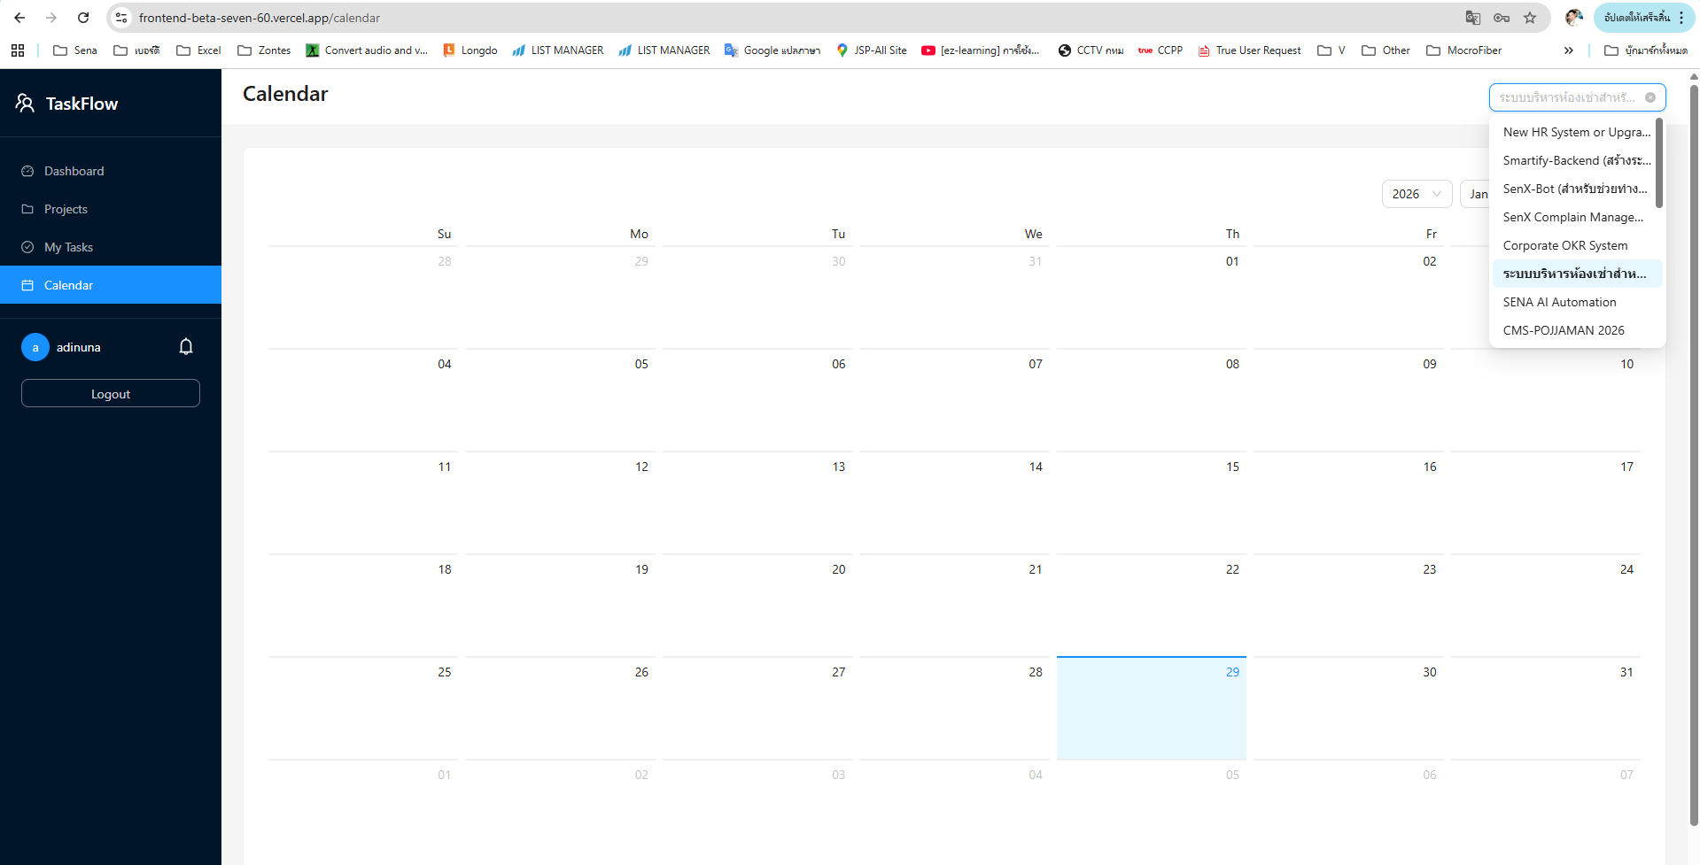
ไม่แสดงตัวอย่างข้อมูล
อยากให้มี ใน view ที่สามารถเลือก check box ชื่อ project ที่ต้องการดูได้หลายๆ project ใน เดือนเดียวกัน จะได้เห็นงานซ้อนๆกันกรณีทำหลายงาน เพื่อวางแผนในการบริหารจัดการต่างๆได้

Slide 7
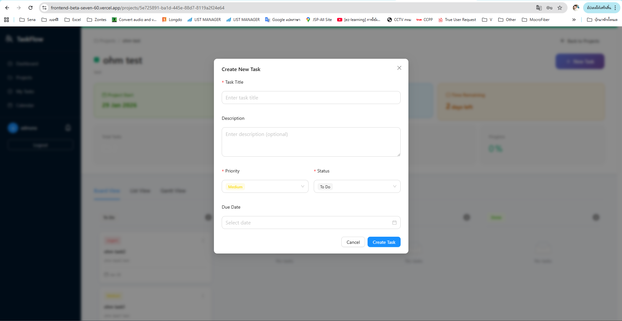
การ Create Task ใหม่ ไม่มีวันที่ start และ finish ที่เป็นแผนงานจะทำการ update plan และ actual ของงานใน task ได้อย่างไร

Slide 8
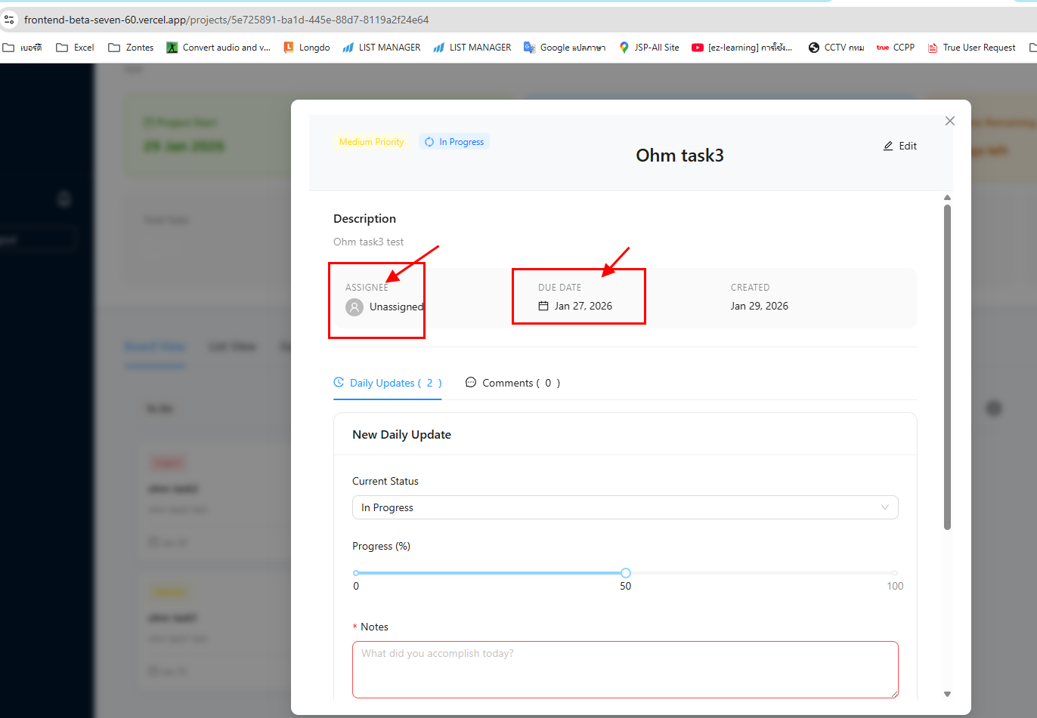
Update task ไม่มีให้เปลี่ยน assignee และ duedate ซึ่งจริงๆ ควรจะเปลี่ยนแปลงได้

Slide 9
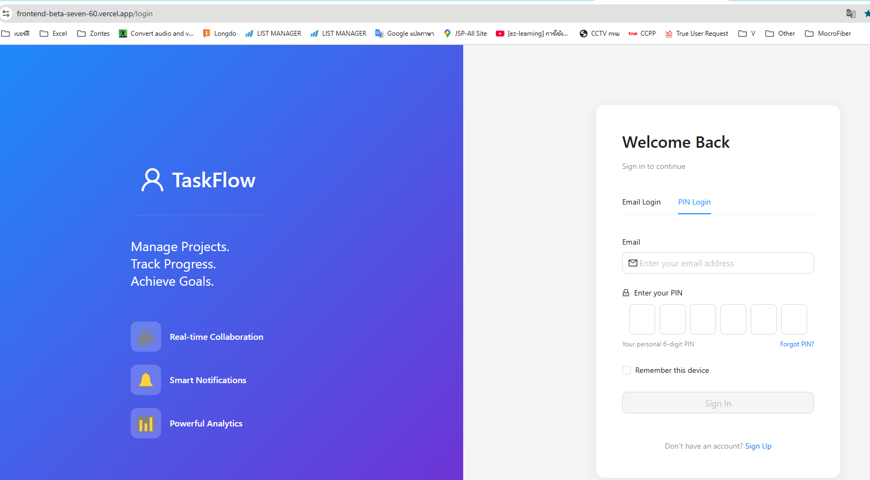
Function forgot password และ
forgot pin ยังใช้ไม่ได้

Slide 10
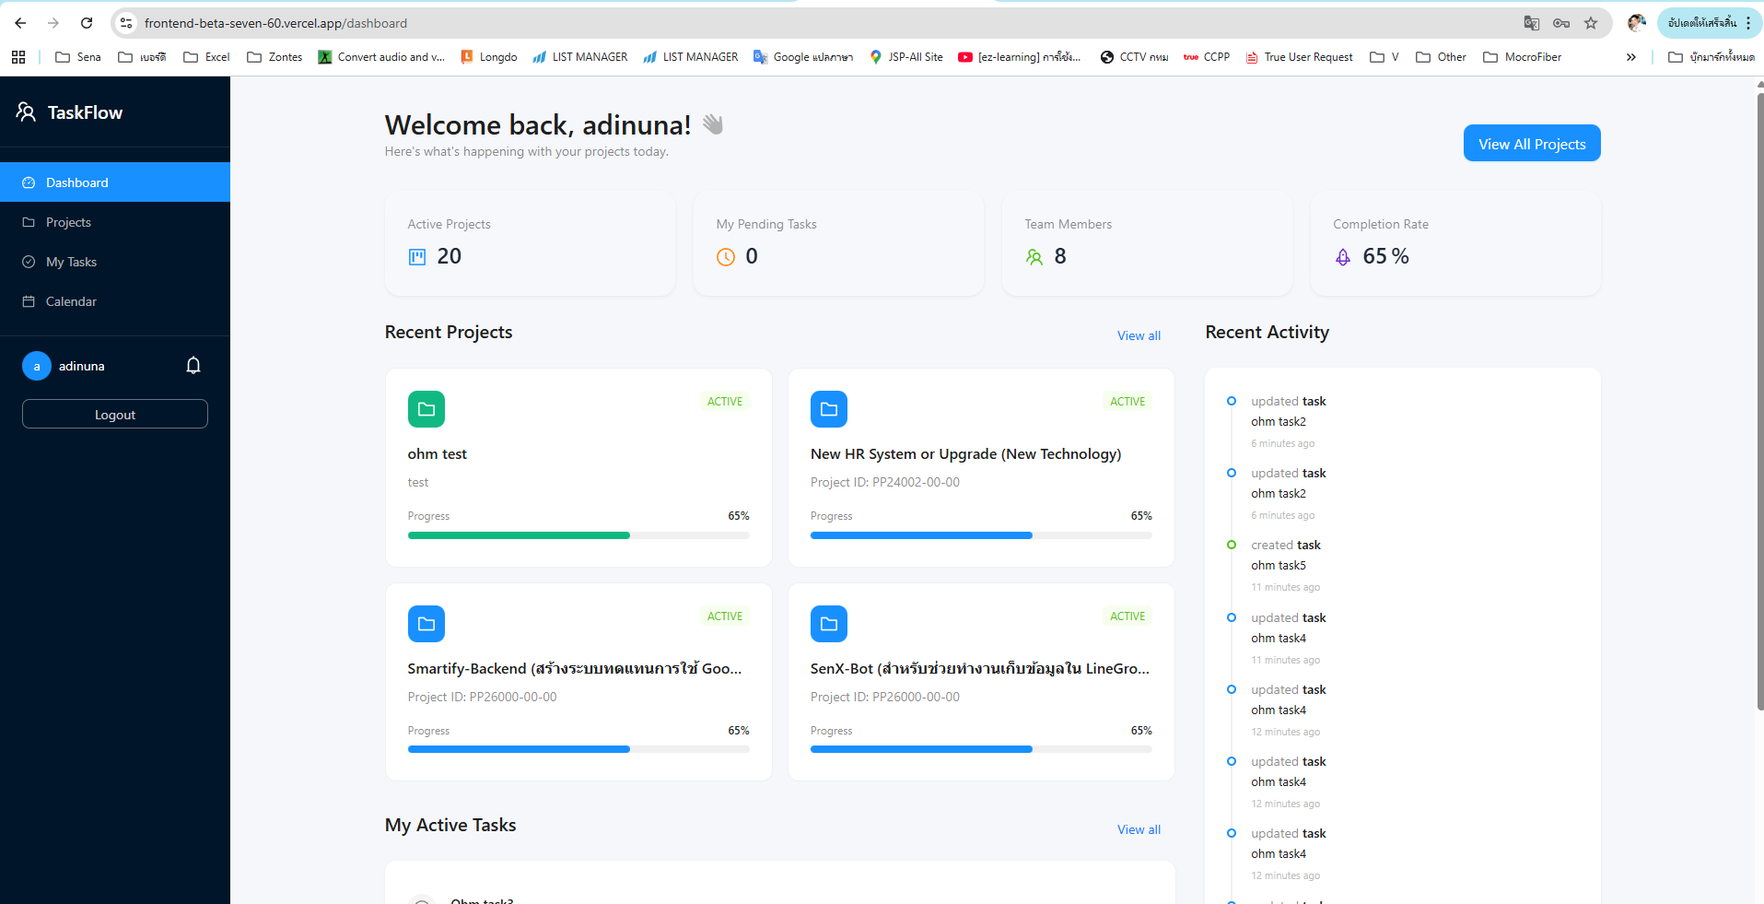
ต้องการให้มี menu สำหรับ setting
มีการสร้างกลุ่ม user ทำงาน ในระบบ และจัด member ลงในกลุ่มได้
และจัด project เข้าในกลุ่มได้ และจัด member เข้าใน project ได้ด้วย โดยลักษณะเป็น tag ก็ได้ เช่น project นึงมีได้มากกว่า 1 กลุ่ม
ให้มีการจัดกลุ่มของ project เช่น เป็น ของกลุ่ม sena idea, กลุ่ม cms พจมาน, กลุ่ม Web Application เป็นต้น
อยากให้ระบบรองรับการ export excel และ save as pdf
สามารถ export ข้อมูลออกเป็น excel เพื่อไป filter ต่อได้
สามารถ save ข้อมูลเป็น pdf เพื่อไปใช้งานภายหลัง front จะได้ไม่เสียหาย

Slide 11
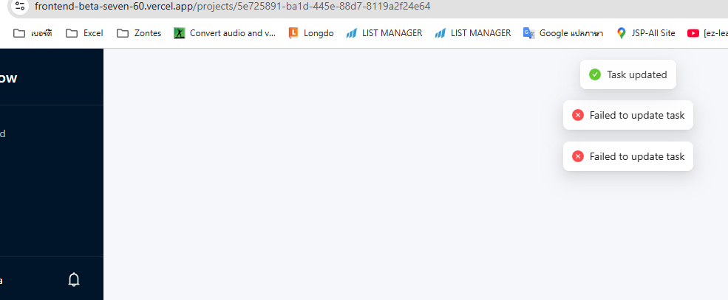
Failed อาจจะเกิดจากการกด รัวๆ เกินไป

Slide 12
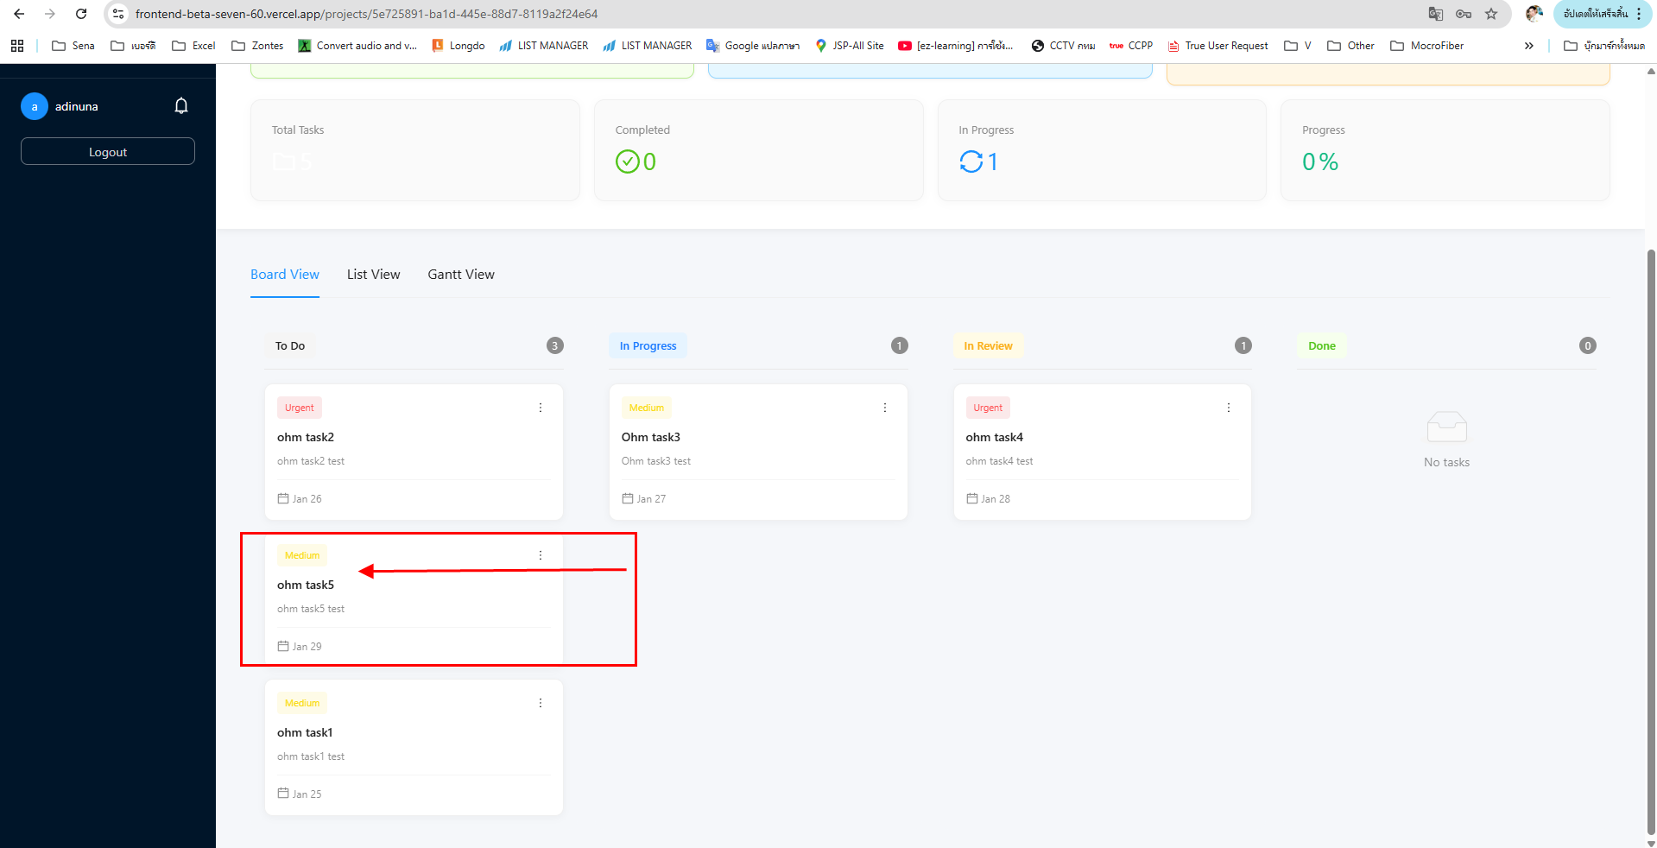
การสร้าง task จะ default เฉพาะ Toto ไม่สามารถสร้าง task ที่เป็นสถานะอื่นๆ

Slide 13
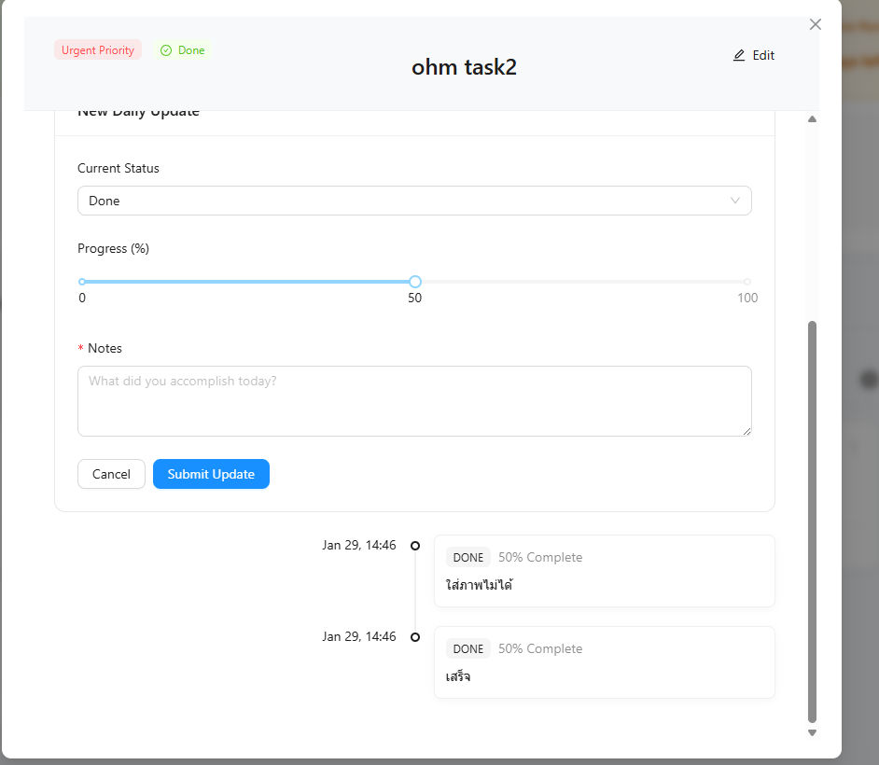
ใน Notes การ add detail ไม่สามารถใส่ภาพ หรือแนบรูปประกอบได้
อยากให้สามารถแนบภาพประกอบได้ด้วยครับ

